Slide 1
Support Vector Machine
SVM又稱large margin classifier，顧名思義就是最大間距區分正/負樣本。
Cost function
其中我們把m省略且用C取代
我們希望cost function最小則
cost1(z)
cost0(z)
1
-1

Slide 2
Support Vector Machine
為何SVM要用正負1當作判斷閥值，這是為了讓正負樣本有個margin的空間。因為用此條件判斷會比較嚴格，而以前logistic regression的閥值為0。
Large min distance
在coursera裡似乎沒有提到這個不曉得是我漏聽還是翻譯沒翻好，經過多番理解後所推測出SVM的margin應該就是由正負1的閥值來區隔。這樣的好處是有容忍的空間，如有很靠近邊界的樣本就比較不會被誤判了。

Slide 3
Support Vector Machine
說明一下為什麼SVM這種方式來判斷會比較好，從直觀的圖形來看可以看到雖然橘色和黃色的線也可以區分這些樣本但是當有新的樣本且很接近邊界時這兩條就會誤判。
New sample

Slide 4
Support Vector Machine
從向量的觀點來看滿足下列條件。
其中p為x在 方向的投影值
p(1)
p(1)
P'(2)
P'(1)
p(2)
p(2)
因為要滿足 且 要越小越好所以p就要大， 可以發現p'(1)>p(1), p'(2)>p(2)，故右圖的 比左圖好。

Slide 5
Kernel
在之前對於區分非線性的資料我們使用一些高階次數的特徵多項式來似合，例如 ，但是我們不知道要如何選擇項次，而之前是用類神經網路的方式來解決這個問題，而我們這次使用kernel function將原始的特徵經過一轉換變成一新的特徵。
我們使用一些 標記的點來產生新的特徵 。
x2
l(2)
l(1)
l(3)
x1

Slide 6
Kernel & Similarity
當
當 遠離
所以最後我們用來預測輸出的邊界變為
如何選擇標記的點，我們直接用訓練樣本當標記點

Slide 7
SVM with Kernels
給定訓練集來產生新的特徵 ，則 y=1
選擇C大：high variance, low bias，C小：high bias, low variance
選擇 大：high bias, low variance， 小：high variance, low bias
選擇Kernel:
  Kernel必須滿足Mercer's Theorem才能使用
  Ex: polynomial kernel:
  通常最常用的還是linear & gaussian kernel

Slide 8
Logistic regression vs. SVMs
選用兩者演算法的時機
  當特徵數(n)大於樣本數(m)時，n=10,000, m=10~1000
    選用logistic regression or SVM linear kernel
  當特徵數少且樣本數中等時，n=1~1000, m=10~10,000
    使用SVM gaussian kernel
  當特徵數少且樣本數多時，n=1-1000, m=50,000+
    新增特徵然後使用logistic regression or SVM linear kernel，因為數量太多使用gaussian kernel會很慢。
  以上所有情況都可以用neural network實現，只不過訓練會比較慢。

Slide 9
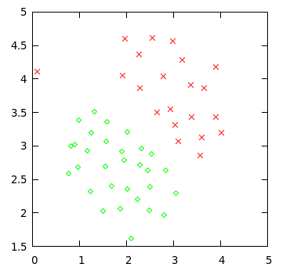
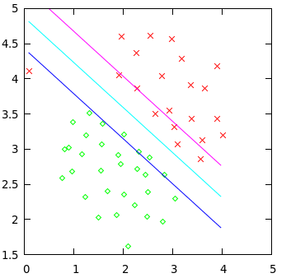
SVM Exercise I
SVM with linear kernel
藍色直線為 ，紫色為 ，深藍色為 ，但是為什麼樣本會出現在
那兩條margin邊線內?我猜是因為他的優化演算法不是用
when y = 1

Slide 10
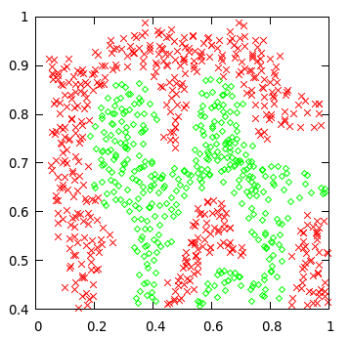
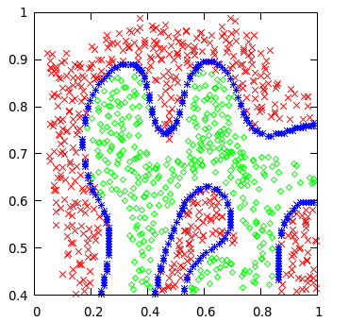
SVM Exercise I
SVM with gaussian kernel

